Slide 1


О мерах социальной поддержки отдельных категорий граждан
по оплате жилого помещения
и коммунальных услуг

Slide 2






Каждая мера социальной поддержки - это частичное возмещение уже произведенных гражданином расходов в связи с оплатой ЖКУ
ЕДК – ежемесячная денежная компенсация расходов на оплату ЖКУ
ЕКВ – ежемесячная компенсационная выплата по оплате жилого помещения, отопления и освещения
Субсидия на оплату ЖКУ
КВ – компенсационная выплата по оплате ЖКУ

Slide 3
ЕДК – ежемесячная денежная компенсация расходов на оплату ЖКУ
Выплата ЕДК осуществляется в процентном отношении, предусмотренном законодательными актами, от фактически произведенных гражданами расходов, связанных с оплатой ЖКУ
Размер ЕДК индивидуален для каждого льготника

Slide 4
Льготные категории граждан, имеющие право на получение ЕДК:
инвалид войны;
ветеран Великой Отечественной войны
(участник ВОВ; лицо, награжденное знаком "Жителю блокадного Ленинграда"; труженик тыла);
ветеран боевых действий;
член семьи погибшего (умершего) инвалида войны, участника Великой Отечественной войны и
ветерана боевых действий;
инвалид;
семья, имеющая ребенка-инвалида;
гражданин, подвергшийся воздействию радиации;
ветеран труда;
малоимущая многодетная семья
ЕДК
ЕЖЕМЕСЯЧНАЯ ДЕНЕЖНАЯ КОМПЕНСАЦИЯ РАСХОДОВ НА ОПЛАТУ ЖКУ

Slide 5
ЕДК
ЕЖЕМЕСЯЧНАЯ ДЕНЕЖНАЯ КОМПЕНСАЦИЯ РАСХОДОВ НА ОПЛАТУ ЖКУ
Выплата ЕДК по фактическим затратам
за ЖКУ за месяц производится во втором месяце, следующем за отчетным.
Так, расчет сумм ЕДК за август будет произведен в октябре и т.д.
Предоставление ресурсоснаб-жающими организациями сведений в ИС «АСП»
Формирование
ГКУ РЦСПН выплатных документов для отделений Почты России и кредитных организаций
Выплата гражданам ЕДК через отделения Почты России и кредитные организации
Внесение гражданами платы за ЖКУ за август
Расчет
ГКУ РЦСПН размера ЕДК льготнику
до 10 сентября
до 15 сентября
до конца сентября
до 30 сентября

Slide 6
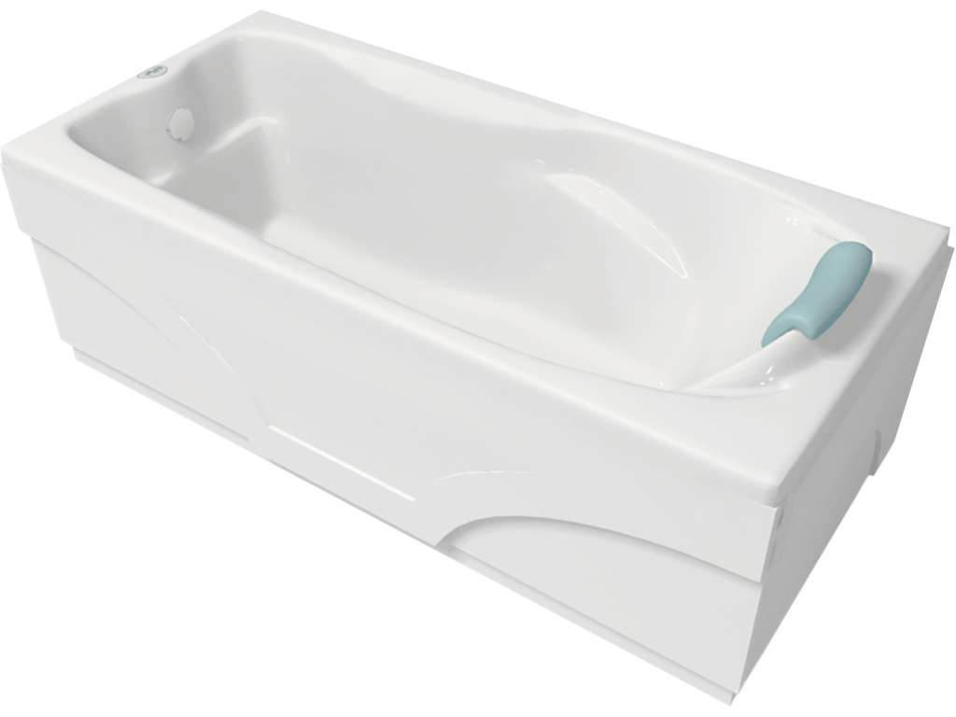
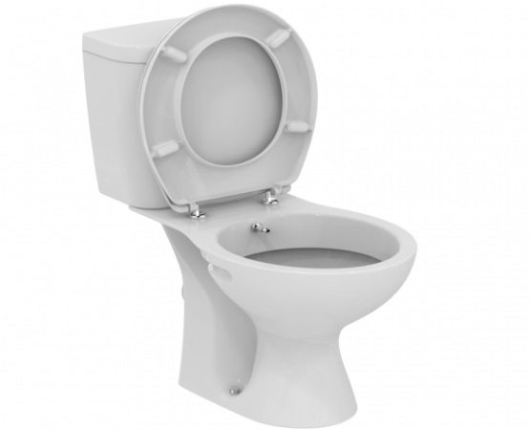

Факторы, влияющие на размер ЕДК
уровень благоустройства
ванна
канализация
ГАЗ
горячее водоснабжение
Уровень благоустройства в разных населенных пунктах неодинаков.
Например.
1. Наличие в многоквартирном доме лифта и мусоропровода увеличит для проживающих размер платы за жилое помещение, соответственно и размер ЕДК тоже увеличится; тогда как в доме, не оборудованном лифтом и мусоропроводом, такой размер будет ниже, соответственно и размер ЕДК тоже будет ниже.
2. В зависимости от уровня благоустройства жилого дома применяются нормативы потребления тех коммунальных услуг (газ, электроэнергия, дрова), которыми обеспечиваются отопление жилых помещений. Это влияет на размер оплаты коммунальных услуг, а значит и на размер ЕДК тоже.

Slide 7
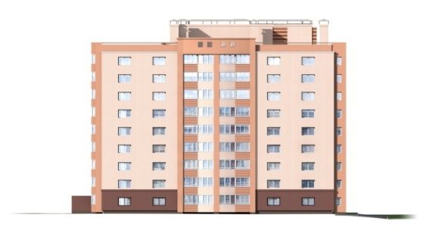
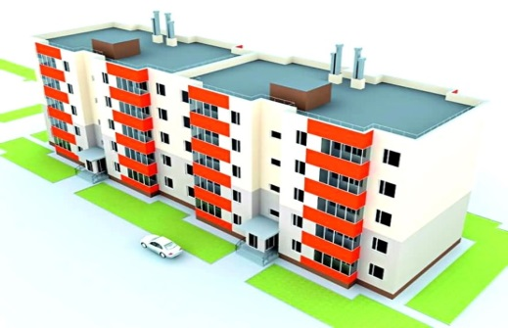
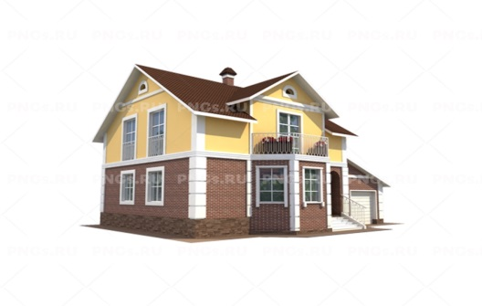
Факторы,
влияющие на размер ЕДК
вид жилищного фонда
государственный
муниципальный
частный
Например.
1. Инвалидам и семьям, имеющим детей-инвалидов, ЕДК в части оплаты жилого помещения предоставляется исходя из занимаемой общей площади жилых помещений государственного и муниципального жилищных фондов; ЕДК в части оплаты коммунальных услуг предоставляется проживающим в жилых помещениях независимо от вида жилищного фонда.
2. Труженикам тыла ЕДК в части оплаты жилого помещения и коммунальных услуг предоставляется проживающим в жилых помещениях независимо от вида жилищного фонда

Slide 8
Факторы,
влияющие на размер ЕДК
процентное отношение, предусмотренное законодательными актами для каждой льготной категории граждан
100% для многодетной малоимущей семьи, имеющей четырех и более несовершеннолетних детей и проживающей в сельской местности;
50% для:
ветерана Великой Отечественной войны;
инвалида войны;
ветерана боевых действий;
члена семьи погибшего (умершего) инвалида войны, участника Великой Отечественной войны и ветерана боевых действий;
инвалида и семьи, имеющего ребенка-инвалида;
гражданина, подвергшегося воздействию радиации;
труженика тыла;
ветерана труда;
30% для многодетной малоимущей семьи, имеющей трех и более несовершеннолетних детей и проживающей в городской местности, а также многодетной малоимущей семьи, имеющей трех несовершеннолетних детей и проживающей в сельской местности.

Slide 9
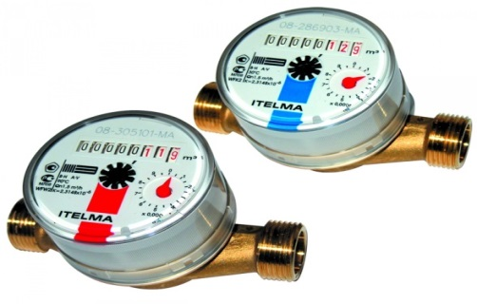



Факторы,
влияющие на размер ЕДК
наличие или отсутствие счетчиков
(фактический объем потребления либо норматив потребления)
Нормативы потребления устанавливаются для следующих видов ЖКУ имеющих приборы учета индивидуального объема потребления
Электроснабжение
Газоснабжение
Водоснабжение (норматив водоотведения равен нормативу водоснабжения)
Отопление

Slide 10





Факторы,
влияющие на размер ЕДК
Объем потребления
Количество граждан
Доля
на 1-го человека
число граждан, зарегистрированных с льготником в жилом помещении
Объем потребления каждой коммунальной услуги определяется исходя из доли общего расхода семьи, в равной мере приходящегося на одного гражданина, проживающего в жилом помещении, т.е. объем потребления каждой коммунальной услуги на одного человека определяется путем деления общего расхода семьи на число граждан, зарегистрированных в жилом помещении.
Кроме того, ЕДК предоставляется как только для самого льготника (например, ветеранам труда), так и с учетом совместно с ним проживающим членам его семьи (например, инвалидам войны).
Например.
Инвалиду, ветерану труда, труженику тыла ЕДК предоставляется только на самого льготника, без учета членов его семьи.
Инвалиду войны, семье, имеющей ребенка-инвалида, ЕДК предоставляется льготнику с учетом членов его семьи, совместно с ним проживающим.

Slide 11
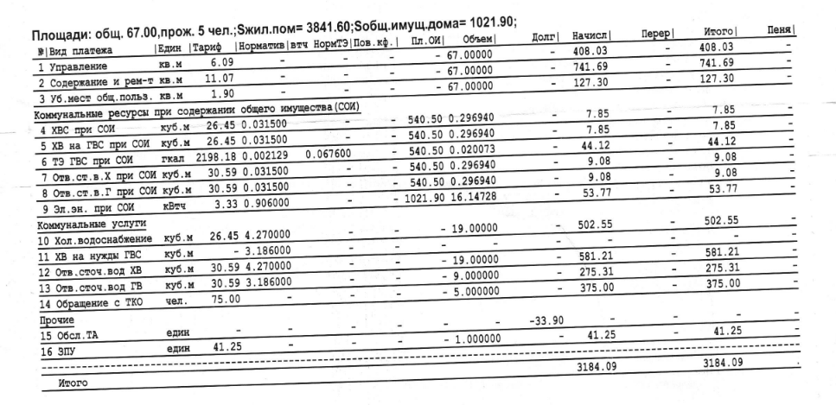
Факторы, влияющие на размер ЕДК
Размер компенсации не выше норматива потребления
Если
фактическое потребление 0,004015
больше норматива 0,002129
Для расчета ЕДК используется объем по нормативу
Пример: Тепловая энергия на ГВС норматив: 0,002129 Гкал на человека
Объем потребления 0,020073 Гкал
Количество проживающих 5 чел
потребление на 1-го проживающего 0,020073/5=0,004015

Slide 12
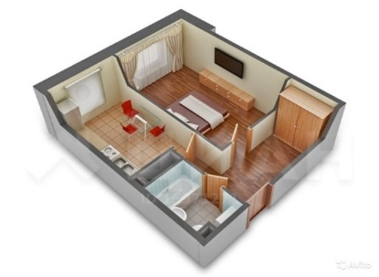
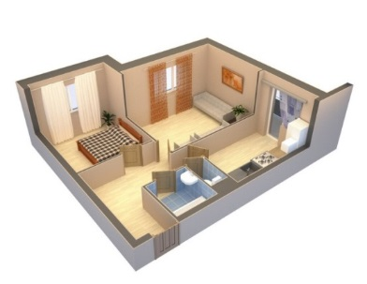
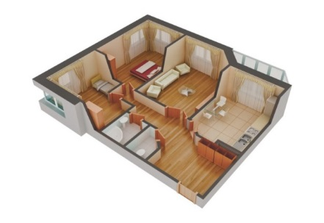
Факторы,
влияющие на размер ЕДК
размер площади жилого помещения
Расчет размера ЕДК льготнику в части оплаты жилого помещения и уплаты взноса на капитальный ремонт общего имущества в многоквартирном доме осуществляется исходя из доли фактически занимаемой общей площади жилого помещения (в коммунальных квартирах – занимаемой жилой площади), приходящейся на одного гражданина, проживающего в данном жилом помещении. При превышении установленных значений норм площади жилого помещения, предусмотренных законодательством, над фактической величиной жилой площади в расчетах используется фактическая величина жилой площади, если иное не предусмотрено федеральным законодательством.
Например.
Ветерану труда ЕДК за ЖИЛИЩНЫЕ УСЛУГИ предоставляется на фактически занимаемую им площадь, но в пределах федерального стандарта социальной нормы площади жилого помещения, утвержденного Правительством Российской Федерации (18 кв. м.).
В случае, если совместно с ним проживает еще и член семьи на общей площади
32 кв. м., то учитывается занимаемая ими фактическая площадь – 16 кв. м. на каждого из них.

Slide 13
ЕДК предоставляется гражданам только при отсутствии у них задолженности
по оплате ЖКУ или при заключении
и выполнении гражданами соглашений
с организациями по ее погашению
Своевременно оплачивайте начисления платежей за ЖКУ!
ЕДК
ЕЖЕМЕСЯЧНАЯ ДЕНЕЖНАЯ КОМПЕНСАЦИЯ РАСХОДОВ НА ОПЛАТУ ЖКУ
При наличии долгов, их необходимо оплатить.
В случае оплаты долга до конца декабря 2021 года, выплата льготнику будет возобновлена,
а также будет выплачена сумма ЕДК с месяца
ее приостановления из-за наличия сведений
о долгах за ЖКУ

Slide 14
ЕДК
ЕЖЕМЕСЯЧНАЯ ДЕНЕЖНАЯ КОМПЕНСАЦИЯ РАСХОДОВ НА ОПЛАТУ ЖКУ
С 1 января 2022 года в соответствии с Жилищным кодексом Российской Федерации (часть 3 статьи 160) компенсации расходов на оплату ЖКУ не будут предоставляться гражданам при наличии у них подтвержденной вступившим в законную силу судебным актом непогашенной задолженности по оплате ЖКУ, которая образовалась за период не более чем три последних года.
Информацию о наличии у граждан такой задолженности орган исполнительной власти субъекта Российской Федерации или управомоченное им учреждение получает из системы ГИС ЖКХ

Slide 15
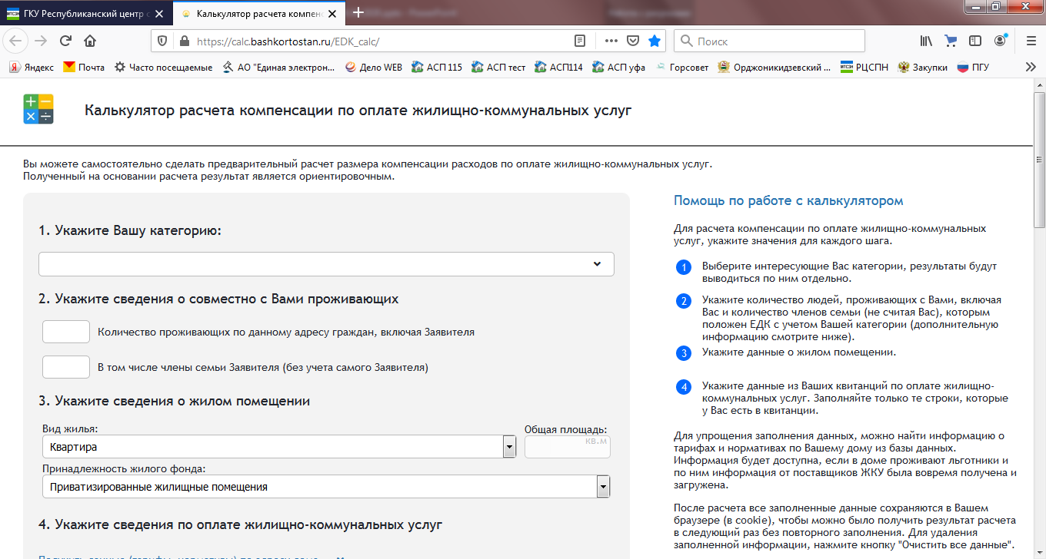
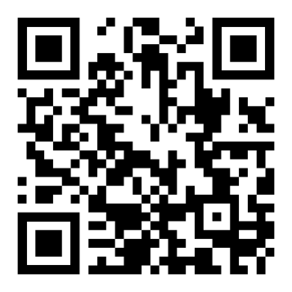
Как самостоятельно рассчитать размер ЕДК
ЕДК
ЕЖЕМЕСЯЧНАЯ ДЕНЕЖНАЯ КОМПЕНСАЦИЯ РАСХОДОВ НА ОПЛАТУ ЖКУ
1. Воспользуйтесь калькулятором ЕДК на сайте РЦСПН
2. Рассчитайте по квитанции поставщика на оплату ЖКУ
Для самостоятельного расчёт размера ЕДК по квитанции необходимо:
Найти долю объема потребления каждого ЖКУ приходящуюся на одного проживающего члена семьи (объем потребления делим на количество зарегистрированных по месту жительства)
Долю потребления ЖКУ умножить на тариф за единицу ресурса и на количество членов семьи, на которых распространяется льгота, в случае, если льготник относится к категории, имеющей право на компенсацию с учетом членов семьи.
Общая сумма фактических расходов по всем ЖКУ умножается на процент компенсации для соответствующей категории льготника.

Slide 16
как избежать
необоснованного снижения
размера выплаты
ЕДК
ЕДК
ЕЖЕМЕСЯЧНАЯ ДЕНЕЖНАЯ КОМПЕНСАЦИЯ РАСХОДОВ НА ОПЛАТУ ЖКУ

Slide 17

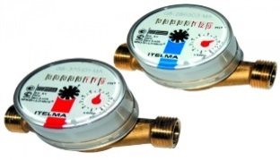


Чтобы избежать необоснованного снижения
размера выплаты ЕДК
своевременно сообщайте организациям, осуществляющим начисление платы за ЖКУ,
точные сведения:
ЕДК
ЕЖЕМЕСЯЧНАЯ ДЕНЕЖНАЯ КОМПЕНСАЦИЯ РАСХОДОВ НА ОПЛАТУ ЖКУ
об изменении количества зарегистрированных граждан
об изменении места жительства
об установке индивидуальных
приборов учета
о показаниях счетчиков

Slide 18
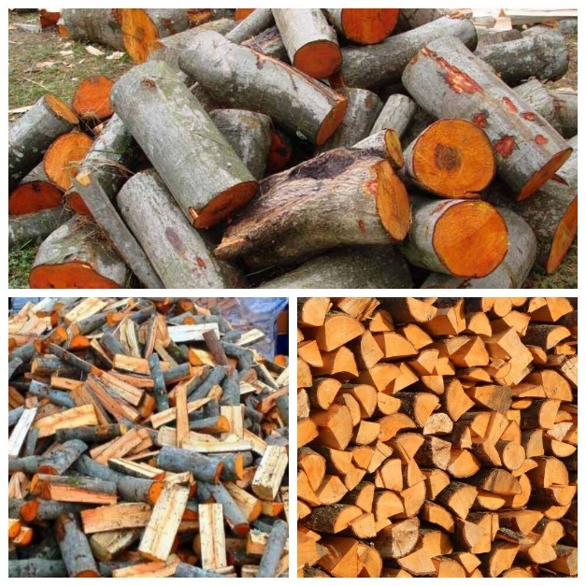
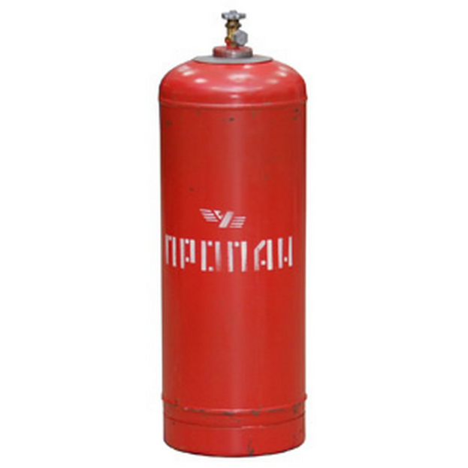
ЕДК
ЕЖЕМЕСЯЧНАЯ ДЕНЕЖНАЯ КОМПЕНСАЦИЯ РАСХОДОВ НА ОПЛАТУ ЖКУ
ВАЖНО!
Гражданам, проживающим в домах, не имеющих центрального отопления раз в год может быть предоставлена единовременная компенсация расходов на оплату коммунальных услуг (твердое топливо, баллонный газ), в пределах норм, установленных для продажи населению
Расчет размера единовременной компенсации производится в соответствии с методикой расчета
Объем потребления коммунальной услуги (твердое топливо, баллонный газ) определяется исходя из общего расхода семьи, в равной мере приходящегося на одного гражданина, проживающего в жилом помещении

Slide 19
ЕДК
ЕЖЕМЕСЯЧНАЯ ДЕНЕЖНАЯ КОМПЕНСАЦИЯ РАСХОДОВ НА ОПЛАТУ ЖКУ
Для предоставления единовременной компенсации гражданам необходимо обратиться в филиал ГКУ РЦСПН по месту жительства либо отделение
РГАУ МФЦ с заявлением с приложением следующих документов:
а) паспорта или иного документа, удостоверяющего личность заявителя (его законного представителя; лица, полномочия которого установлены доверенностью);
б) документов (сведений), подтверждающих правовые основания владения и пользования заявителем жилым помещением по месту жительства (пребывания), право на которое зарегистрировано в Едином государственном реестре недвижимости;
в) документа, подтверждающего правовые основания владения и пользования заявителем жилым помещением по месту жительства (пребывания), право
на которое не зарегистрировано в Едином государственном реестре недвижимости;
г) документов, подтверждающих фактически произведенные расходы
на приобретение твердого топлива и бытового газа в баллонах

Slide 20
Гражданам с низкими доходами предоставляется субсидия на оплату ЖКУ
Субсидия предоставляется гражданам в случае, если их расходы на оплату ЖКУ, рассчитанные исходя из размеров установленных республиканского стандарта нормативной площади жилого помещения, используемой для расчета субсидий, и стандарта стоимости ЖКУ, превышают величину, соответствующую максимально допустимой доле расходов граждан на оплату ЖКУ в совокупном доходе семьи:
для многодетных и неполных семей – 13%;
для одиноко проживающих граждан, достигших возраста 70 лет, – 16%;
для одиноко проживающих граждан в возрасте: мужчины – 60-69 лет, женщины – 55-69 лет, – 18%;
для иных категорий граждан – 20%)
СУБСИДИЯ
НА ОПЛАТУ ЖКУ

Slide 21
Субсидия так же, как и ЕДК, предоставляется при отсутствии у граждан задолженности по оплате ЖКУ или при заключении и выполнении гражданами соглашений по ее погашению.
Например.
По вопросу предоставления субсидии обратилась одиноко проживающая пенсионерка в возрасте 60 лет, проживающая в
г. Кумертау в многоквартирном доме этажностью до 6 этажей (собственник жилого помещения). Фактически понесенные заявителем расходы на оплату ЖКУ за май 2020 года составили 2457,80 руб. Однако, для определения права на субсидию применяются расходы на оплату ЖКУ по средним условиям проживания в соответствующем муниципальном образовании Республики Башкортостан – республиканские стандарты стоимости ЖКУ, утвержденные Правительством Республики Башкортостан.
Субсидия назначена заявителю на период с 01.06.2020 по 30.11.2020.
В связи с тем, что ее среднемесячный (среднедушевой) доход (8509,45 руб.) превысил величину прожиточного минимума для пенсионеров (7695,00 руб.), размер субсидии был рассчитан в соответствии с пунктом 23 Правил предоставления субсидий на оплату жилого помещения и коммунальных услуг, утвержденных постановлением Правительства Российской Федерации от 14.12.2005 № 761:
2196,17 руб. х 1 чел. – 18% х 8509,45 руб. = 664,47 руб., где:
2196,17 руб. – размер республиканского стандарта стоимости ЖКУ для собственников жилых помещений, проживающих в многоквартирных домах этажностью до 6 этажей в г. Кумертау;
1 чел. – количество лиц, входящих в состав семьи заявителя;
18% – размер республиканского стандарта максимально допустимой доли расходов граждан на оплату ЖКУ в совокупном доходе семьи для одиноко проживающих граждан в возрасте: мужчины – 60-69 лет, женщины – 55-69 лет;
8509,45 руб. – совокупный среднемесячный доход;
664,47 руб. – размер субсидии. Субсидия выплачена в указанном размере, поскольку он не превысил фактических расходов на оплату ЖКУ (2457,80 руб.).
С 1 января 2022 года субсидии не будут предоставляться гражданам при наличии у них подтвержденной вступившим в законную силу судебным актом непогашенной задолженности по оплате жилых помещений и коммунальных услуг, которая образовалась за период не более чем три последних года!
Информацию о наличии у граждан такой задолженности орган исполнительной власти субъекта Российской Федерации или управомоченное им учреждение получает
из системы ГИС ЖКХ
СУБСИДИЯ
НА ОПЛАТУ ЖКУ

Slide 22
СУБСИДИЯ
НА ОПЛАТУ ЖКУ
В 2020 году в связи с неблагополучной санитарно-эпидемиологической обстановкой субсидия беззаявительно впервые продлялась тем, у кого срок предыдущей субсидии заканчивался датой от 31.03.2020 до 30.09.2021
Максимальное число продлений составило 3 срока: 01.04.2020-30.09.2020; 01.10.2020-31.03.2021; 01.04.2021-30.09.2021
ВНИМАНИЕ!
В связи с окончанием срока действия беззаявительного порядка предоставления субсидии,
в настоящее время действует прежний заявительный порядок предоставления субсидии!
Для предоставления субсидии необходимо подготовить следующий пакет документов:
- справки о доходах заявителя и членов его семьи (кроме социальных выплат) за 6 месяцев, предшествующих месяцу подачи заявления;
- документы, подтверждающие правовые основания владения и пользования заявителем жилым помещением, в котором он зарегистрирован по месту постоянного жительства, – для нанимателей жилых помещений по договору найма в частном жилищном фонде, для членов жилищных, жилищно-строительных кооперативов или иных специализированных потребительских кооперативов;
- документы, подтверждающие право заявителя и (или) членов его семьи на льготы, меры социальной поддержки и компенсации по оплате ЖКУ в случае невозможности их получения в рамках системы межведомственного электронного взаимодействия;
- заявления совершеннолетних членов семьи о согласии на обработку персональных данных.

Slide 23
Для целей предоставления субсидии в настоящее время путем направления межведомственных запросов имеется возможность получать сведения:
о лицах, зарегистрированных совместно с заявителем по месту его постоянного жительства;
о документах, подтверждающих правовые основания владения (пользования) заявителем жилым помещением, – для собственников и пользователей жилых помещений;
расходах на оплату ЖКУ, наличии (отсутствии) задолженности по оплате ЖКУ и соглашения по ее погашению (при наличии задолженности);
о получаемых социальных выплатах;
о праве заявителя и (или) членов его семьи на меры социальной поддержки, в том числе
об инвалидности.
В случае обращения граждан в электронной форме через Портал государственных услуг так же не потребуется представлять паспорт и заявление о назначении субсидии (кроме случаев представления документов, подлежащих представлению заявителем).
Так, обратившийся за субсидией через Портал государственных услуг одиноко проживающий неработающий пенсионер или инвалид 1-2 группы, у которого все остальные необходимые документы запрашиваются путем межведомственного взаимодействия, вправе не посещать органы социальной защиты или многофункциональный центр, что актуально в период пандемии.
СУБСИДИЯ
НА ОПЛАТУ ЖКУ

Slide 24
СУБСИДИЯ
НА ОПЛАТУ ЖКУ
В настоящее время граждане могут обратиться четырьмя способами:
через Портал государственных услуг;
2. в органы социальной защиты населения;
3. в многофункциональный центр;
4. посредством почтового отправления (заявление, документы и копии документов, заверенные в установленном законодательством порядке, должны направляться
с объявленной ценностью при пересылке, описью вложения и уведомлением о вручении)
В республике действует единый номер телефона «горячей линии» и предварительной записи граждан на прием в филиалы Республиканского центра социальной поддержки населения: (347) 200-80-80
Записаться на прием можно также на сайте Республиканского центра социальной поддержки населения (ГКУ РЦСПН)

Slide 25

ЕКВ – ежемесячная компенсационная выплата по оплате жилого помещения, отопления и освещения
ЕКВ – ежемесячная компенсационная выплата по оплате жилого помещения, отопления и освещения выплачивается в фиксированном размере 600 рублей
Предусмотрена данная выплата для специалистов, проживающих и работающих в сельской местности и рабочих поселках
Также на данную меру поддержки могут рассчитывать пенсионеры, проработавшие до назначения пенсии не менее 10 лет в государственных и муниципальных учреждениях в должностях (согласно Перечню, например, учителя и др.), при условии, если на день назначения пенсии им предоставлялись МСП по оплате ЖКУ и эти пенсионеры продолжают проживать в сельских населенных пунктах или рабочих поселках

Slide 26
КВ – компенсационная выплата по оплате ЖКУ
КВ – ежемесячная компенсационная выплата по оплате ЖКУ выплачивается членам семей погибших (умерших) военнослужащих и сотрудников некоторых федеральных органов исполнительной власти
Расчет компенсационной выплаты осуществляется в процентном отношении (60 %)
к фактической оплате ЖКУ
С 1 января 2022 года данную выплату будет предоставлять Пенсионный Фонд РФ

Slide 27
Каждая мера поддержки по оплате ЖКУ призвана частично возместить уже произведенные гражданами расходы в связи с оплатой ЖКУ!
СПАСИБО ЗА ВНИМАНИЕ!

